Slide 1


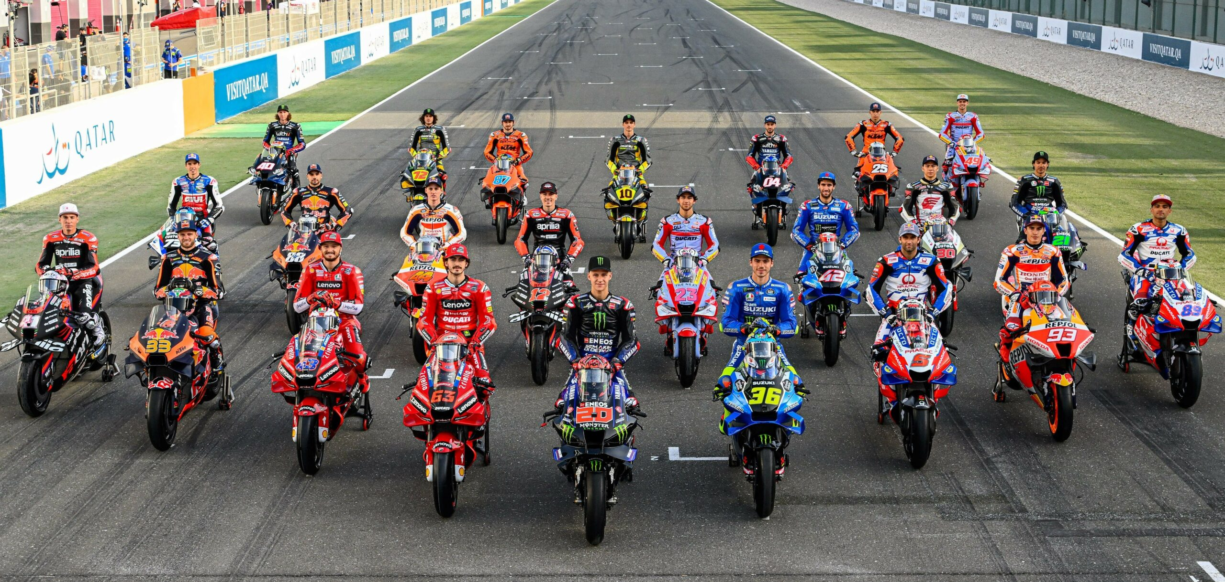
La motoGP

Slide 2
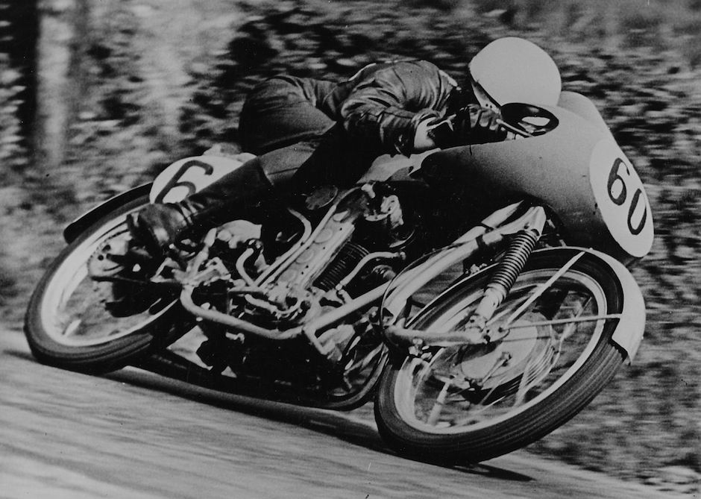
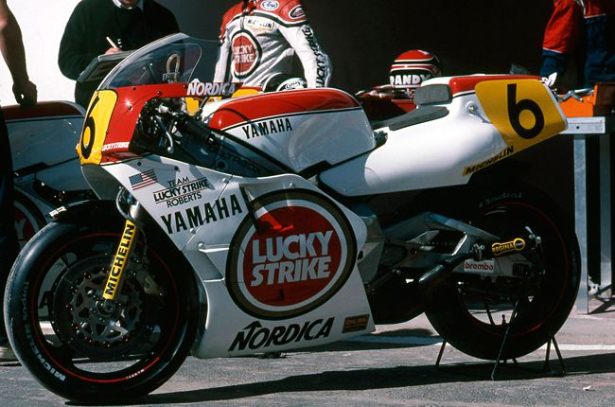
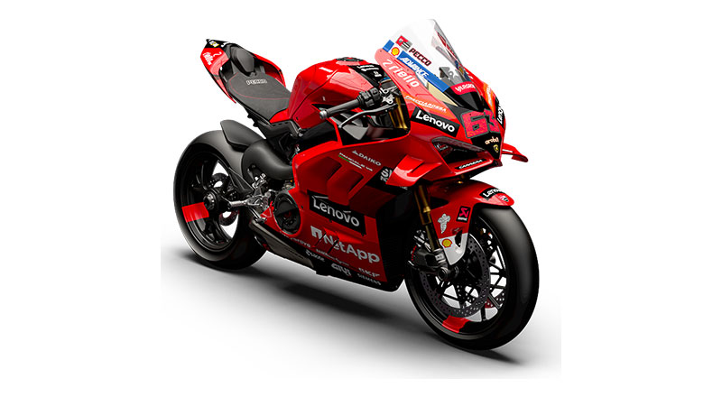
Histoire du motoGP et son évolution
Des pilotes
Des périodes
Des avancées

Slide 3
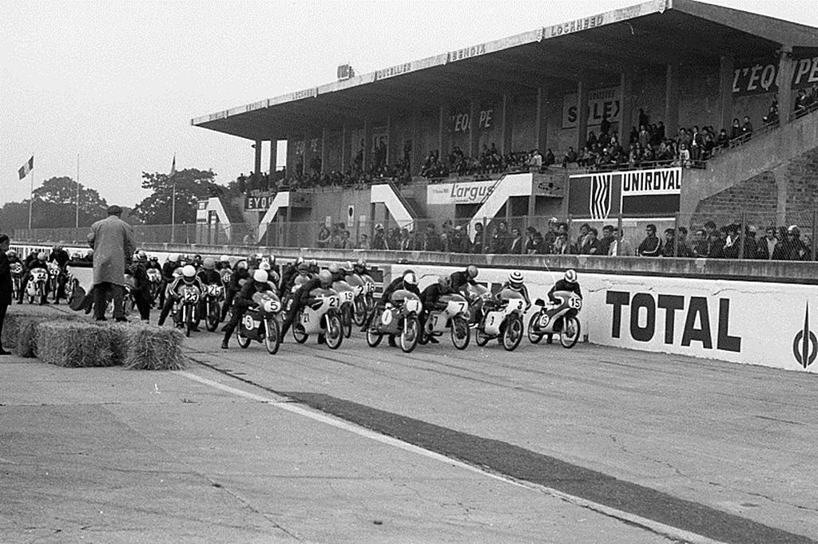
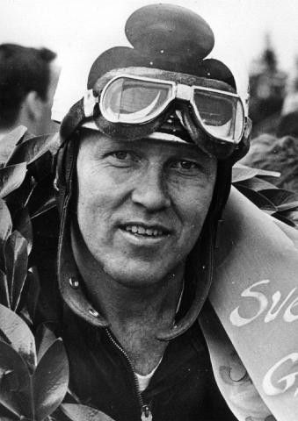
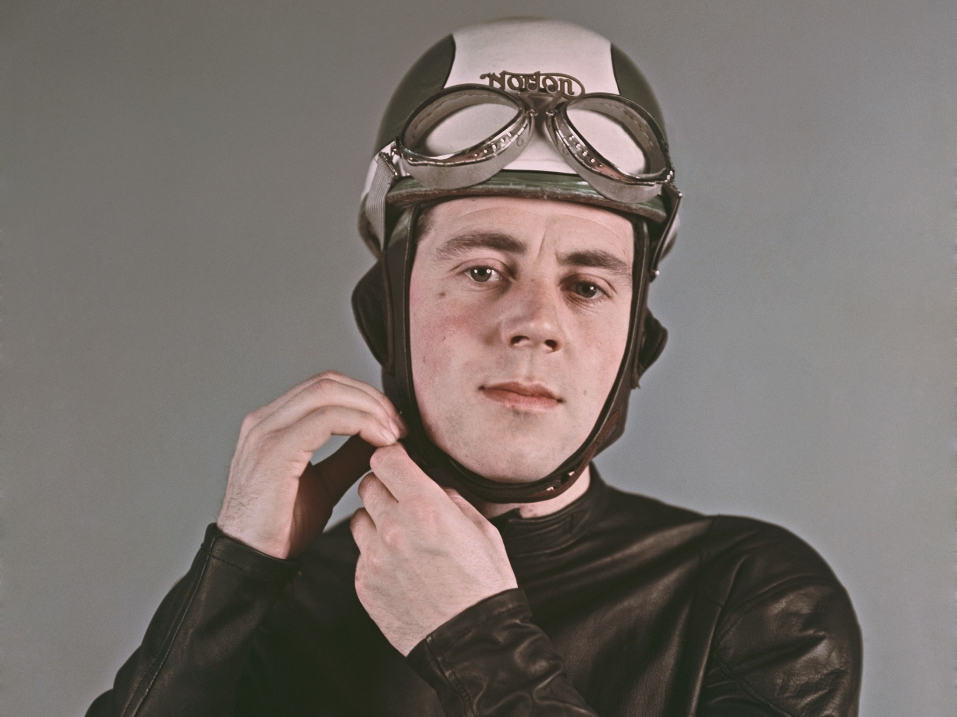
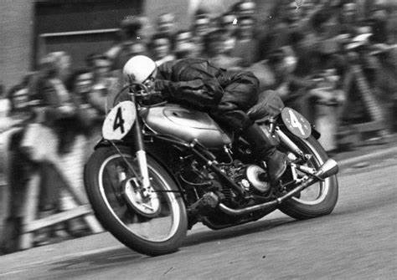
De 1949 à 1960
Pilotes du moment :
Libero liberati
Les caractéristique
de cette période :
En 1949 le championnat comporte six courses
de Grand Prix, toutes courues en Europe,
pour cinq catégories :
500 cm3, 350 cm3, 250 cm3, 125 cm3
-Moteurs à deux temps
-Courses sur différents types de surfaces
-Motos légères
Leslie
Graham

Slide 4
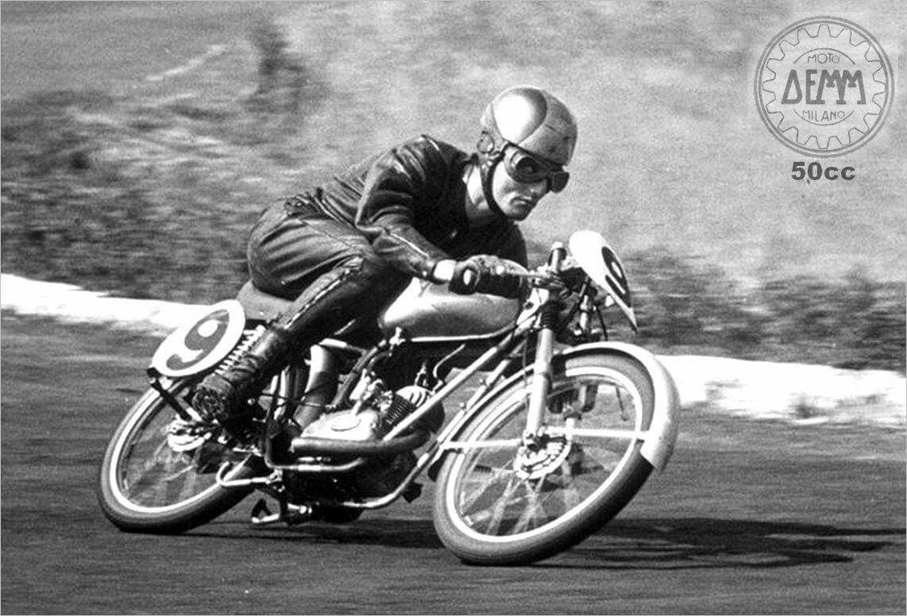
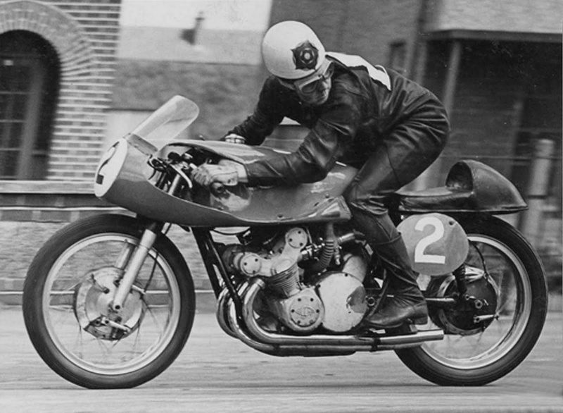
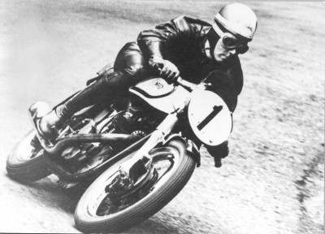
Les motos en 1950

Slide 5
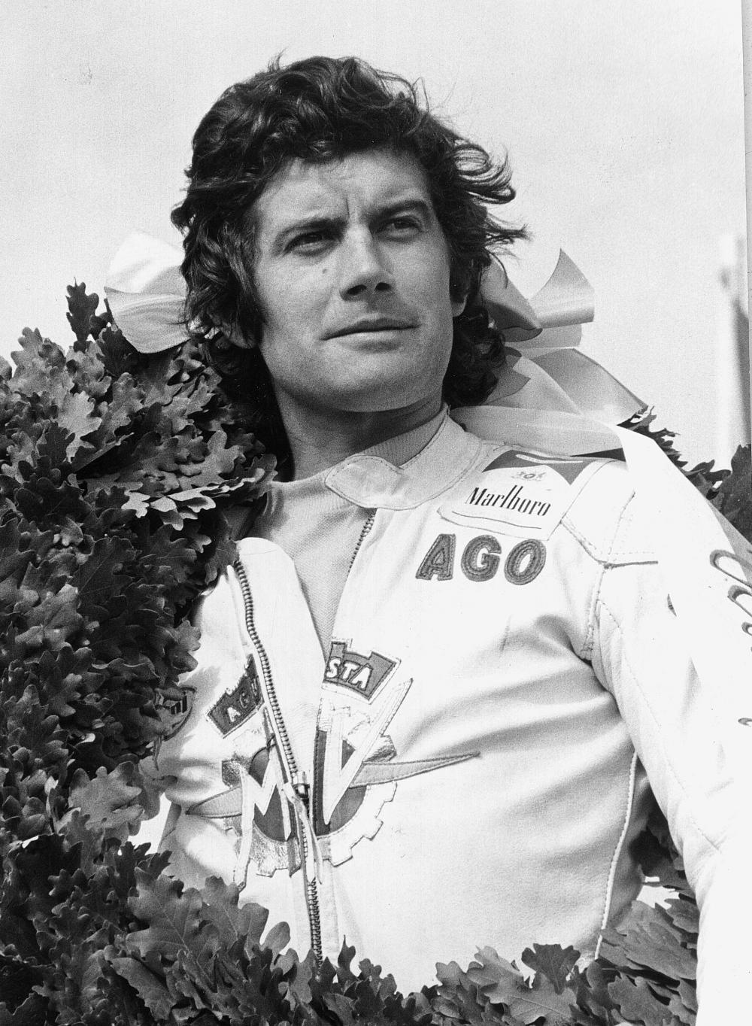
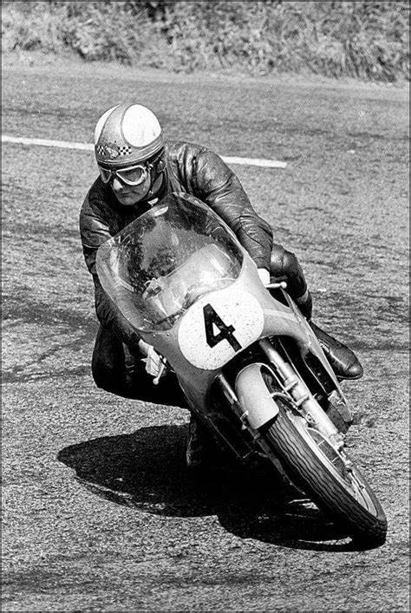
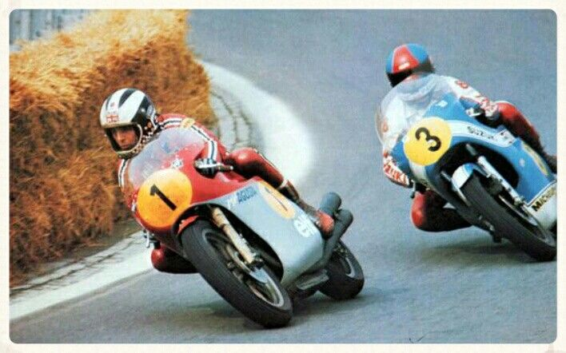
1960-1970
Giacomo Agostini : Le pilote le plus titré de tous les temps, avec 122 victoires en Grand Prix et 15 championnats du monde. Il était connu pour son style de pilotage fluide et sa capacité à tirer le meilleur parti de ses motos.
Ce championnat comporte douze courses
de Grand Prix, pour cinq catégories :
500 cm3, 350 cm3, 250 cm3, 125 cm3 et 50 cm3.
L’ère du 2 temps
La période de 1960 à 1970 a été l’âge d’or des 2T en motoGP. Elles étaient puissante et légères permettant ainsi d’atteindre les 322km/h détenu pendant 20 ans par Giacomo Agostini.
Mike Hailwood : Neuf fois champion du monde, il était connu pour sa polyvalence et sa capacité à gagner dans une variété de catégories. Il a également été un pionnier dans le développement d'équipements de sécurité pour les pilotes de moto.
Grand Prix de Brno en 1965

Slide 6
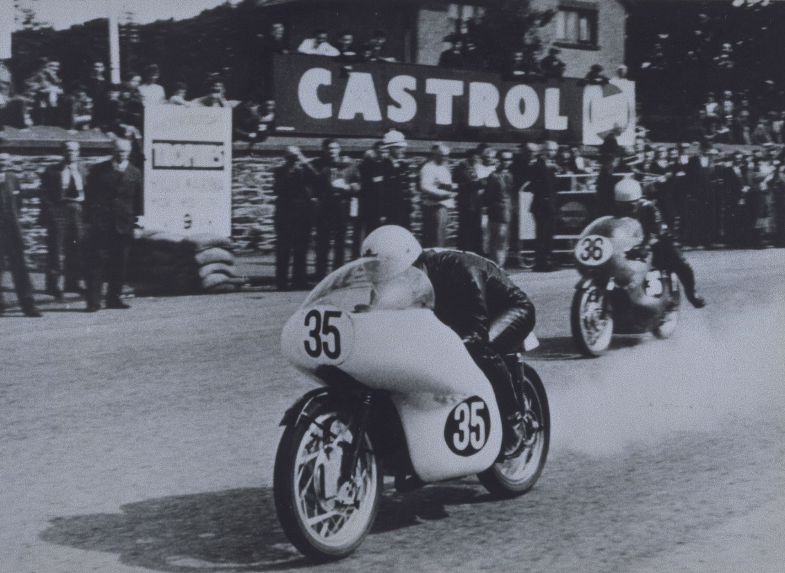
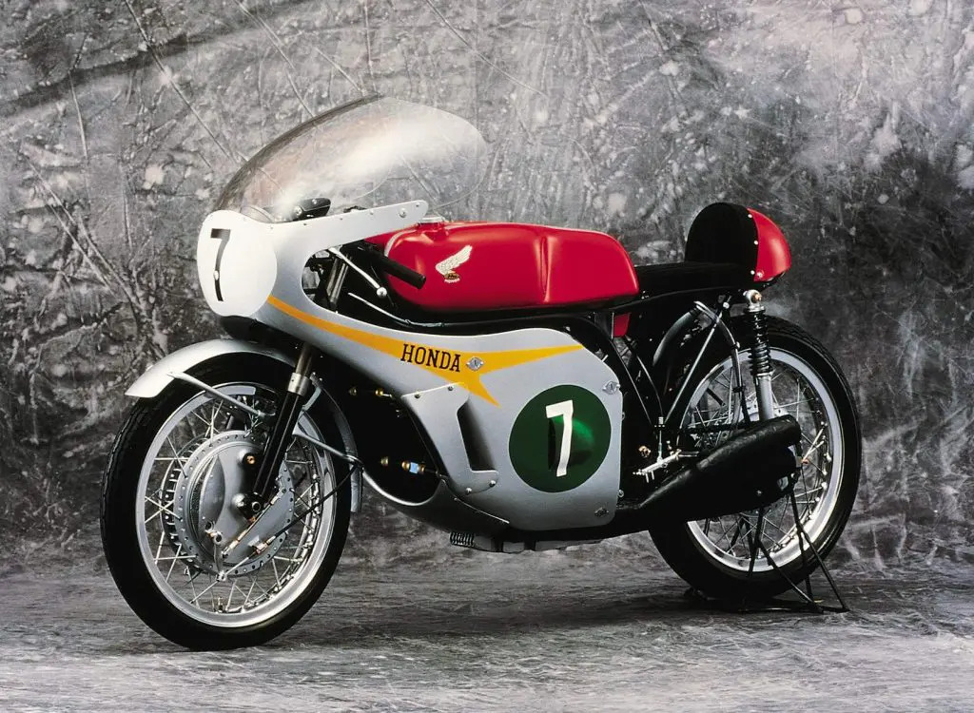
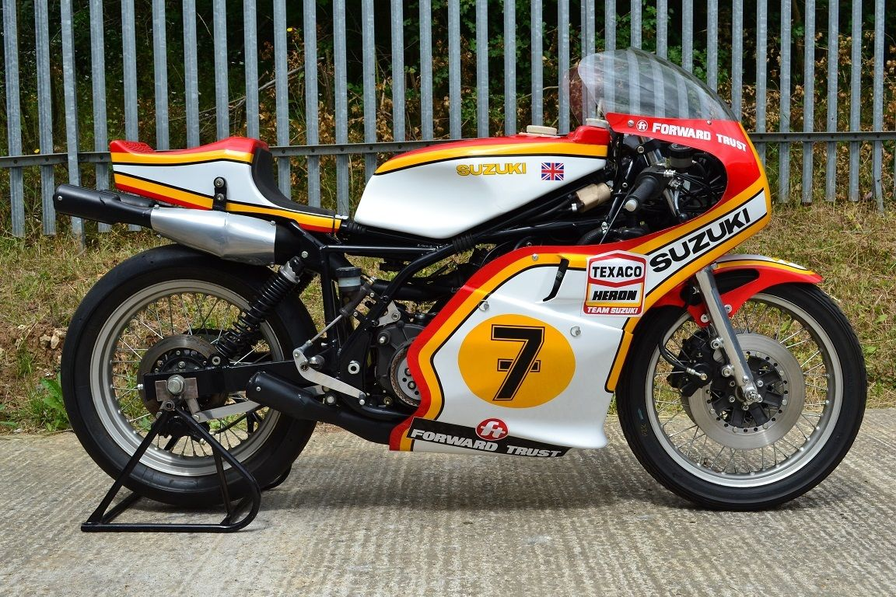
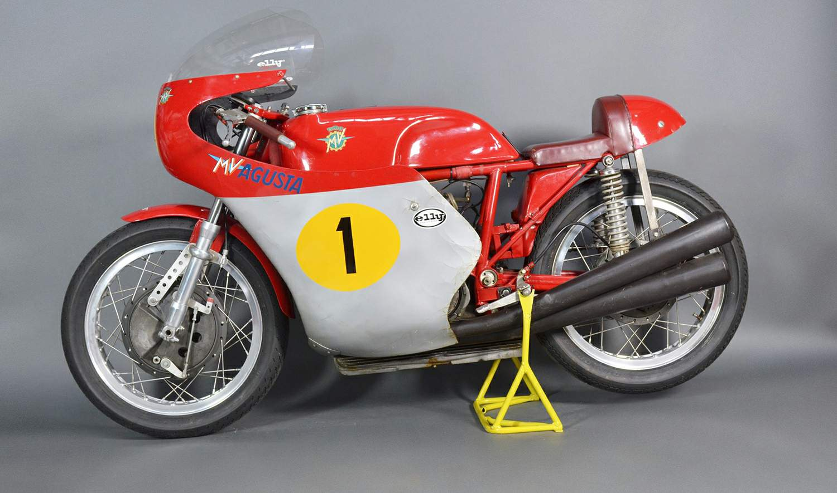
Les motos en 1960/1970
Honda RA300 : Une moto révolutionnaire qui a été la première à utiliser un moteur six cylindres dans la catégorie 500cc. Elle était également très légère et aérodynamique, ce qui la rendait idéale pour la course à grande vitesse.
Suzuki RG500 : Une moto puissante qui était connue pour sa maniabilité et sa capacité à accélérer rapidement.
MV Agusta 500cc : La moto la plus réussie de l'époque, avec 18 championnats du monde. Elle était propulsée par un moteur quatre temps de plus de 200 chevaux.

Slide 7
Les années
1970/1980

Slide 8
Les années
1980/1990

Slide 9
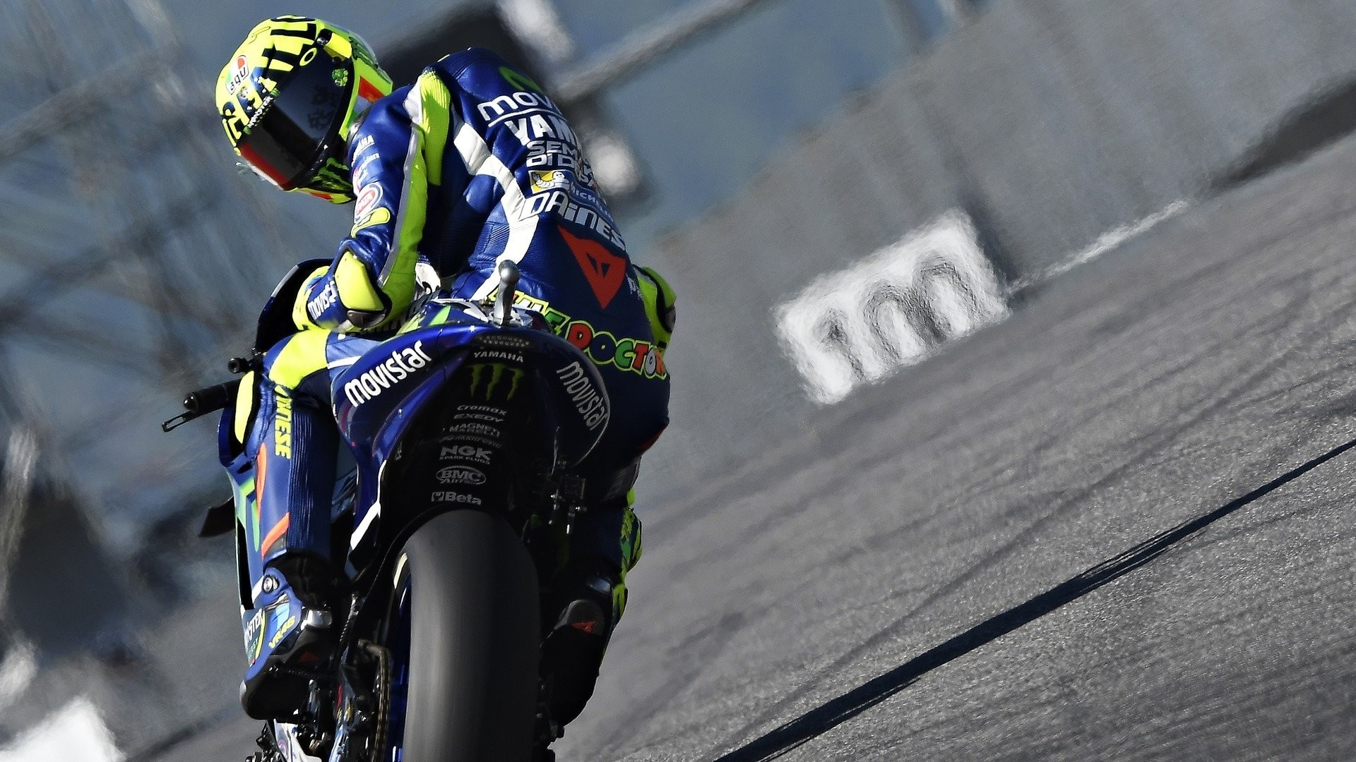
Bonus:
Titres de champion du monde
125cc (1997)
250cc (1999)
500cc (2001, 2002, 2003, 2004, 2005)
MotoGP (2008, 2009, 2010, 2011, 2012, 2015)
Victoires en Grand Prix
115 victoires (76 en MotoGP, 13 en 500cc, 14 en 250cc, 12 en 125cc)
Pole positions
65 pole positions (51 en MotoGP, 4 en 500cc, 5 en 250cc, 5 en 125cc)
Podiums
235 podiums (176 en MotoGP, 23 en 500cc, 21 en 250cc, 15 en 125cc)
Records
Plus jeune champion du monde de l'histoire de la MotoGP (22 ans)
Plus grand nombre de victoires en MotoGP (76)
Plus grand nombre de pole positions en MotoGP (51)
Plus grand nombre de podiums en MotoGP (176)
Autres distinctions
Meilleur pilote du monde (Prix FIM de la moto) (2002, 2003, 2004, 2005, 2008, 2009, 2010, 2011, 2012, 2015)
Pilote le plus populaire du monde (Prix FIM de la popularité) (2000, 2001, 2002, 2003, 2004, 2005, 2006, 2007, 2008, 2009, 2010, 2011, 2012, 2013, 2014, 2015, 2016)
Valentino Rossi est une légende du sport motocycliste. Il est l'un des pilotes les plus titrés de l'histoire, et il a marqué l'imaginaire des fans du monde entier.

